Slide 2
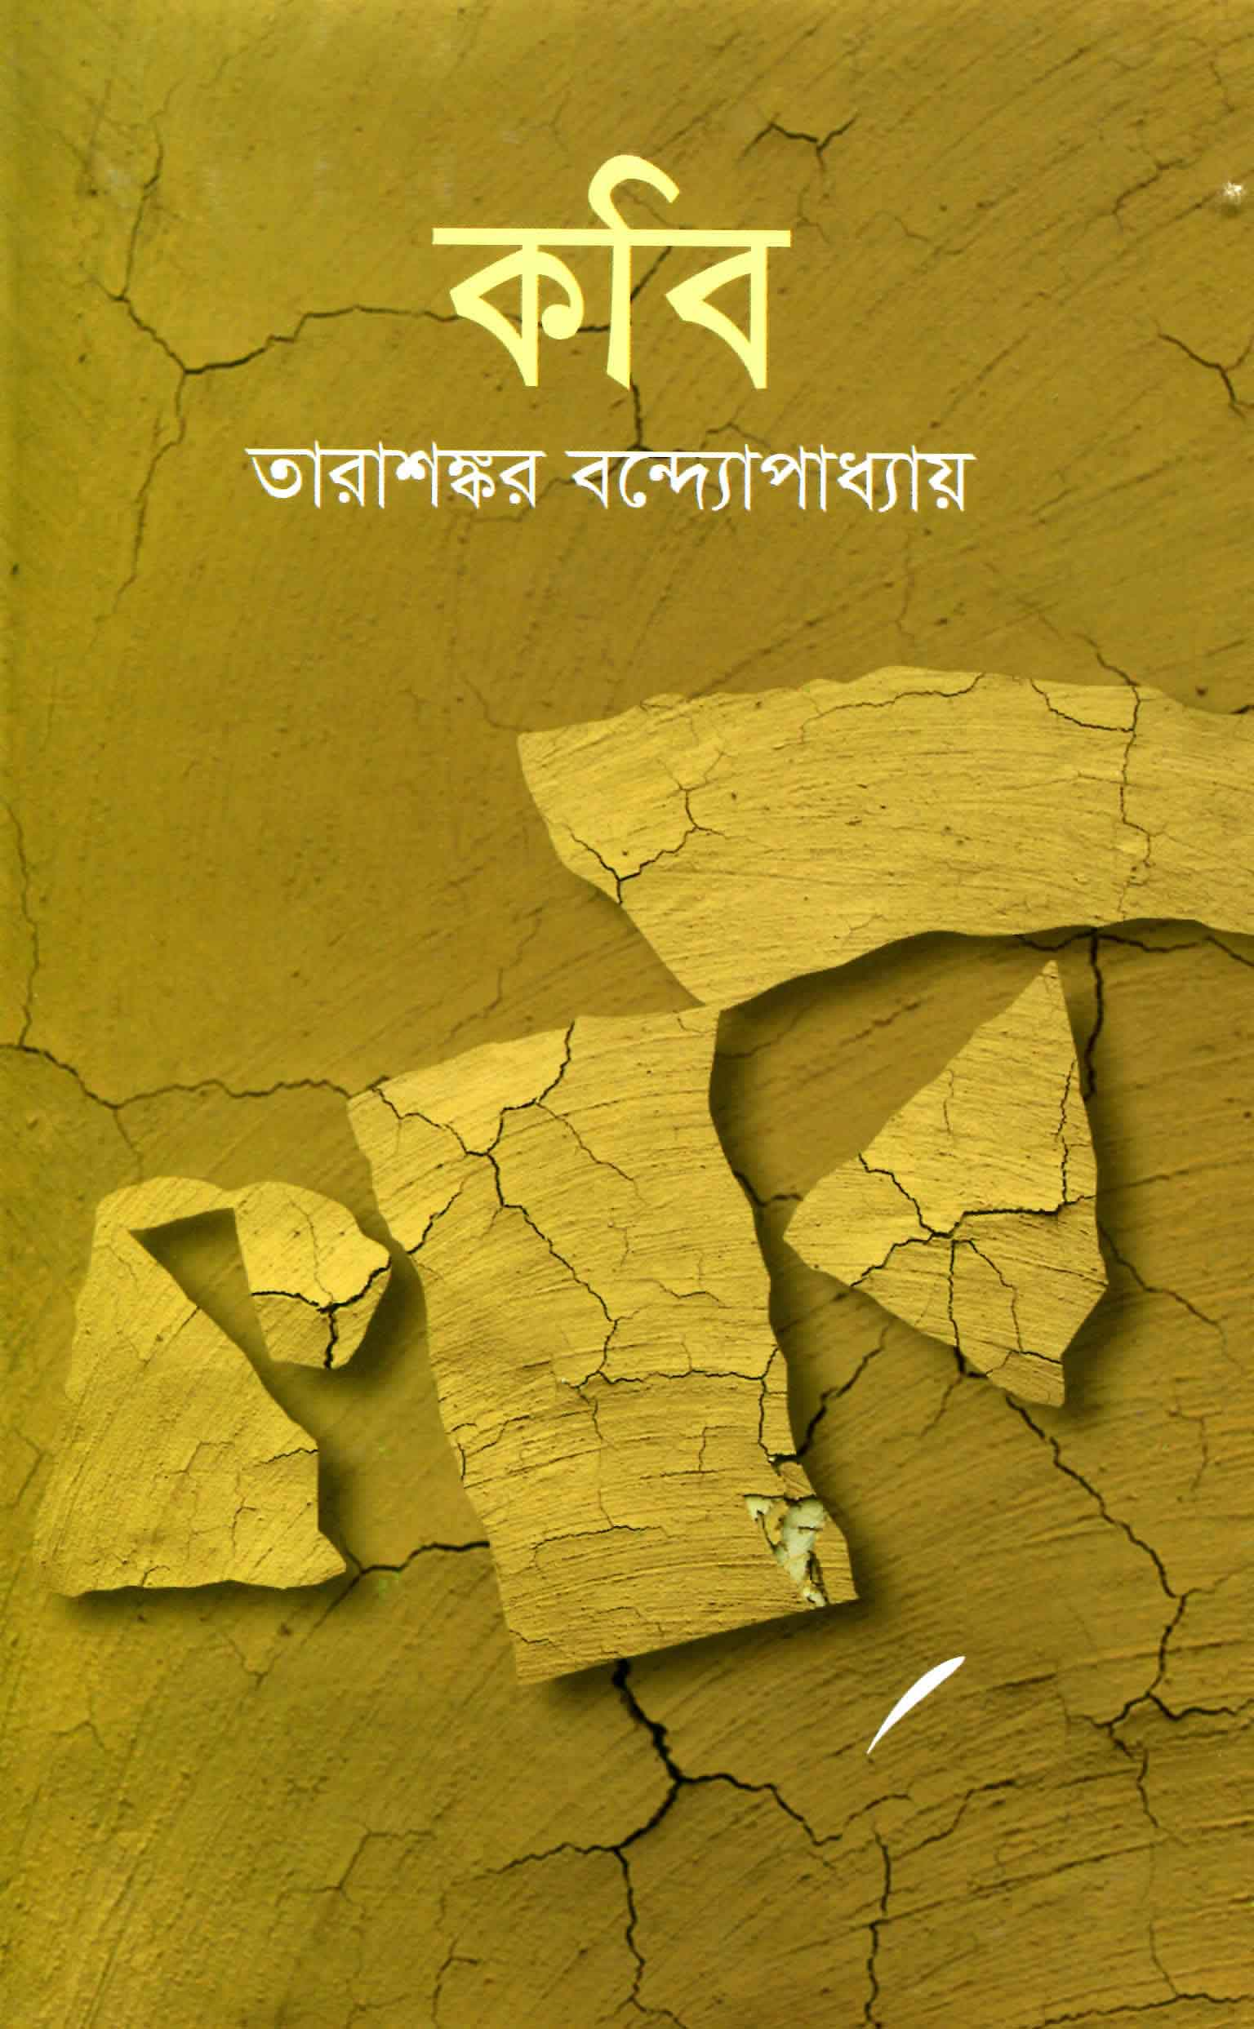
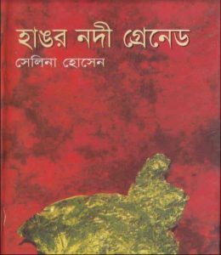
স্বাগতম

Slide 3
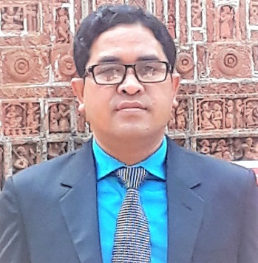
মিহির রঞ্জন বড়ুয়া
বি.এ(অনার্স),এম.এ(চ.বি),এম.এড
সহকারী শিক্ষক(বাংলা)
বান্দরবান সরকারি বালিকা উচ্চ বিদ্যালয়
বান্দরবান পার্বত্য জেলা।
ই-মেইলঃ mrbarua80@gmail.com

Slide 4
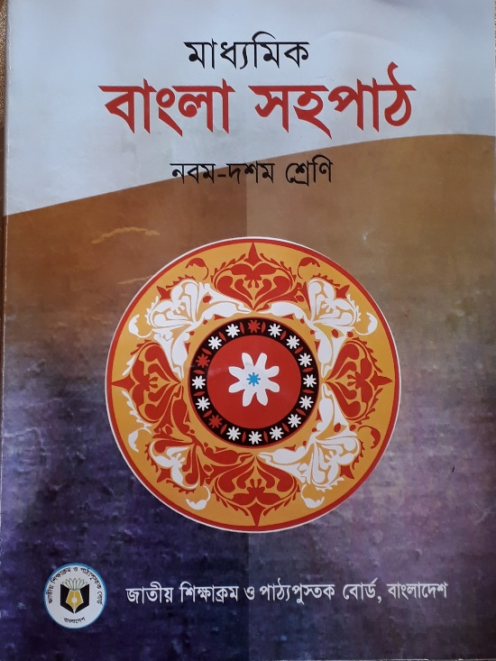
আজকের বিষয়
বাংলা সহপাঠ
শ্রেণিঃ ৯ম-১০ম
অধ্যায়ঃ উপন্যাস
সময়ঃ ৫০ মিনিট
তারিখঃ ০৯ /০১/ ২০২১

Slide 5
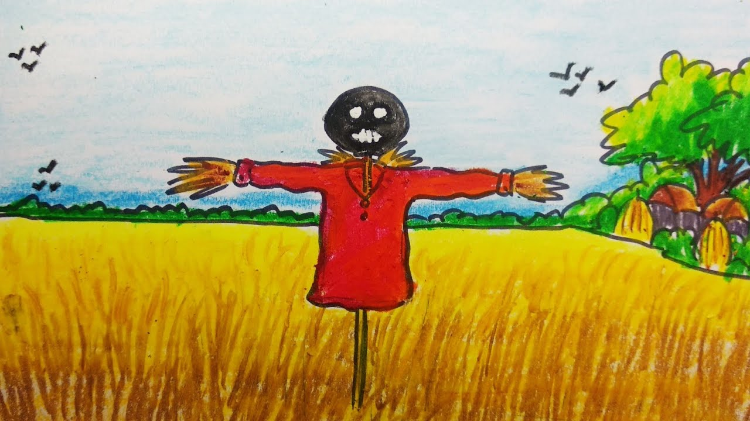
কীসের ছবি দেখতে পাচ্ছ?
কাকতাড়ুয়া

Slide 6
আজকের পাঠ
কাকতাড়ুয়া
সেলিনা হোসেন
(পৃষ্ঠাঃ ১৩-১৬)

Slide 7
শিখনফল
এপাঠ শেষে শিক্ষার্থীরা-
১. মুক্তিযুদ্ধের চেতনায় উদ্বুদ্ধ হয়ে দেশ গঠনে সক্রিয় হওয়ার গুরুত্ব ব্যক্ত করতে পারবে।
২. মুক্তিযোদ্ধাদের সংগ্রামী দেশপ্রেমিক ভূমিকার প্রতি শ্রদ্ধা প্রদর্শনে উদ্বুদ্ধ হবে।
৩. মুক্তিযুদ্ধ ও মুক্তিযুদ্ধের চেতনা সম্পর্কে অনুভূতি ব্যক্ত করতে পারবে।

Slide 8
কাকতাড়ুয়া উপন্যাস ও ঔপন্যাসিক পরিচিতি
সেলিনা হোসেন সেলিনা
জন্মঃ ১৯৪৭ সালের ১৪ জুন রাজশাহীতে
পিতার নামঃ মোশাররফ হোসেন
মাতার নামঃ মরিয়মন্নেসা বকুল
(তিনি পিতামাতার চতুর্থ সন্তান।)
লেখালেখিঃ ১৯৬০-এর দশকে রাজশাহী বিশ্ববিদ্যালয়ে পড়ার সময়ে লেখালেখির সূচনা। প্রকাশিত উপন্যাস সংখ্যাঃ বড়দের তেত্রিশ, ছোটদের পঁচিশ।
লেখার জগৎঃ বাংলাদেশের মানুষ, তার সংস্কৃতি ও ঐতিহ্য, সমকালের সামাজিক ও রাজনৈতিক দ্বন্দ্ব-সংকটের সামগ্রিকতা,ভাষা-আন্দোলন এবং মুক্তিযুদ্ধের প্রসঙ্গ

Slide 9
গল্প ও উপন্যাস অনুদিতঃ ইংরেজি, রুশ, ফরাসি, হিন্দি, জাপানি, কোরিয়ান, ফিনিশ, উর্দু, আরবি, মালে, মালায়লাম ইত্যাদি । বিদেশি বেশ কয়েকটি বিশ্ববিদ্যালয়ে তাঁর উপন্যাস পাঠ্যসূচিভুক্ত হয়েছে।
উপন্যাসঃ হাঙর নদী গ্রেনেট, পোকামাকড়ের ঘরবসতি, নীল ময়ূরের যৌবন, গায়ত্রী সন্ধ্যা, পূর্ণছবির মগ্নতা, যমুনা নদীর মুশায়েরা, ভূমি ও কুসুম।
পুরস্কারঃ একুশে পদক, বাংলা একাডেমি সাহিত্য পুরস্কার,স্বাধীনতা পুরস্কার
আন্তর্জাতিক স্বীকৃতিঃ সুরমা চৌধুরী আন্তর্জাতিক স্মৃতি পুরস্কার (ভারত)। ২০১০ কলকাতার রবীন্দ্রভারতী বিশ্ববিদ্যালয় তাকে সম্মানসূচক ডিলিট উপাধিতে ভূষিত করে।
পেশাঃ কর্মজীবনে তিনি বাংলা একাডেমির পরিচালক ছিলেন। এখন সার্বক্ষণিকভাবে লেখালেখি, নারী উন্নয়ন আর মানবাধিকার নিয়ে কাজ করছেন।

Slide 10
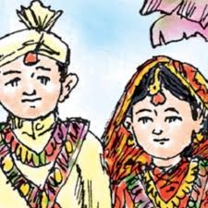
অনেক সুন্দর, অনেক ভালো বর পাবি তুই।
কুন্তির প্রশ্নের উত্তরে বুধা বলল যে, সে কুন্তির বিয়ের সময় তাদের বাড়িতে যাবে। বিয়ে প্রসঙ্গে কুন্তির নেতিবাচক কথা শুনে সে আরও বলল যে, তার জন্য লাল টুকটুকে বর আসবে। কুন্তি বুধাকে বরের সাথে তুলনা করলে বুধা উক্তিটি করেছিল।
কাকতাড়ুয়া ওদের ভয়ে তটস্থ থাকে।
বুধা কুন্তির কাছ থেকে বিদায় নেয়ার পর কুন্তি ও চাচী সম্পর্কে চিন্তা করেছে। ভাবতে ভাবতে সে কাঠফাটা রোদে কাকতাড়ুয়ার ভঙ্গিতে দাঁড়িয়ে থাকে। একসময় তার মাথার ওপর দিয়ে শকুনের ছায়া নেমে আসে। ছন্নছাড়া,গৃহহীন,ক্ষুধার্ত গাঁয়ের অসহায় মানুষকে বুধা কাকতাড়ুয়াই মনে করে। কিন্তু গাঁয়ের কিছু মানুষ শকুনের মতো। অত্যাচারী মানুষ প্রসঙ্গে উক্তিটি করা হয়েছে।

Slide 11
ওর তো অনেক নাম ।
বুধার অনেক নাম । গাঁয়ের লোক নাম দিয়েছে- কাকতাড়ুয়া, নোলক বুয়া- ছন্নছাড়া,হরিকাকু- মানিকরতন,জয়নাল চাচা- সোনাবাবা,হাশেম মিয়া- খোকনবাবু,গোবরকুড়ানি বুড়ি-গোবররাজা। তাই বুধার অনেক নাম প্রসঙ্গে উক্তিটি করা হয়েছে ।

Slide 12
ও অনেক রকম মানুষ হতে চায়।
বুধা বিভিন্ন নামের ভেতর দিয়ে অনেক রকম মানুষ হতে চায়। যেমন-কুস্তির ভাবনার মতো ভালো, নোলক বুয়ার ভাবনার মতো সাহসী, চাচির কথার মতো লাল চোখের মানুষ, হরিকাকুর বিস্ময়ময় শক্তিশালী। সে হতে চায়- বিশ্বাসী,পরোপকারী,সহৃদয়, বন্ধুত্বসুলভ। সে মাঠ পেরিয়ে, ঘাট পেরিয়ে, নদী পেরিয়ে হতে চায়- তেপান্তরের মাঠ, পঙ্খিরাজ ঘোড়া, সাত সমুদ্র তেরো নদী।
স্বাধীনতা সম্পর্কে বুধার অনুভূতি-
বুধা চাচির প্রতি কৃতজ্ঞ । কারণ তিনি তাকে ভরণ-পোষণের দায় থেকে মুক্তির কথা বলে স্বাধীন মানুষ হওয়ার স্বপ্ন দেখিয়েছেন। বুধা এখন স্বাধীন মানুষ। সে দোকানদার হাবুকে বলেছে যে ভুরু স্বাধীনতা ভীষণ আনন্দের। স্বাধীনতা খুব দরকার।

Slide 13
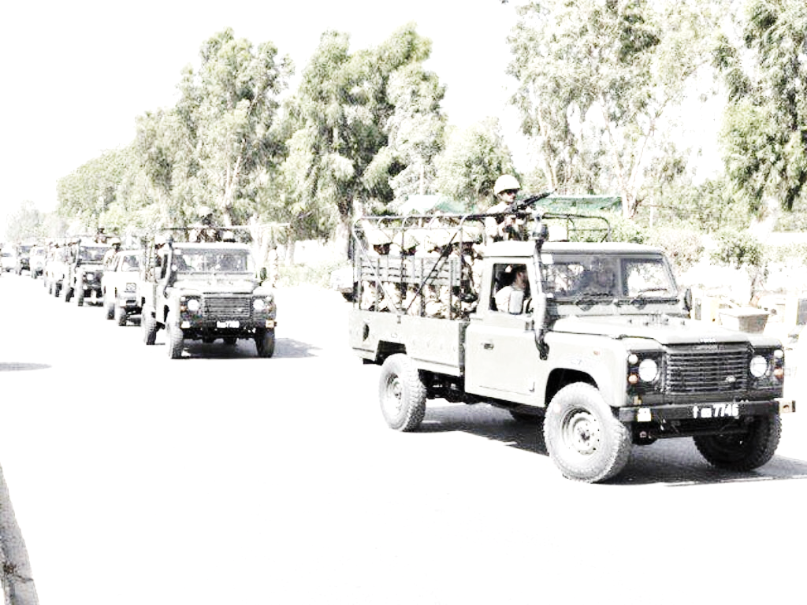
পরক্ষণে ভেসে আসে আর্তনাদ।
বুধা আগে পুলিশ দেখেছিল - রবি চোরকে ধরে নিয়ে যাওয়ার সময় । মিলিটারি সম্পর্কে ওর ধারণা ছিল না। কিন্তু একদিন কাকতাড়ুয়া খেলার সময় বুধা দেখতে পায় গাঁয়ে মিলিটারি এসেছে জিপে করে- গুলি ছুড়তে ছুড়তে। বুটের শব্দ যেন চড়চড় শব্দে ফুটছিল। যেন যেখানে পা পড়ছে সেই মাটি ফেটে চৌচির হয়ে ফুটছে। ও দূরে দাঁড়িয়ে অবাক হয়ে তাকিয়ে থাকে। তারা জিপ থেকে নামে বাজারের দিকে ছুটে যায়। বুধা ধানখেতের আড়াল থেকে মানুষের আর্তনাদ শুনতে পায়।

Slide 14
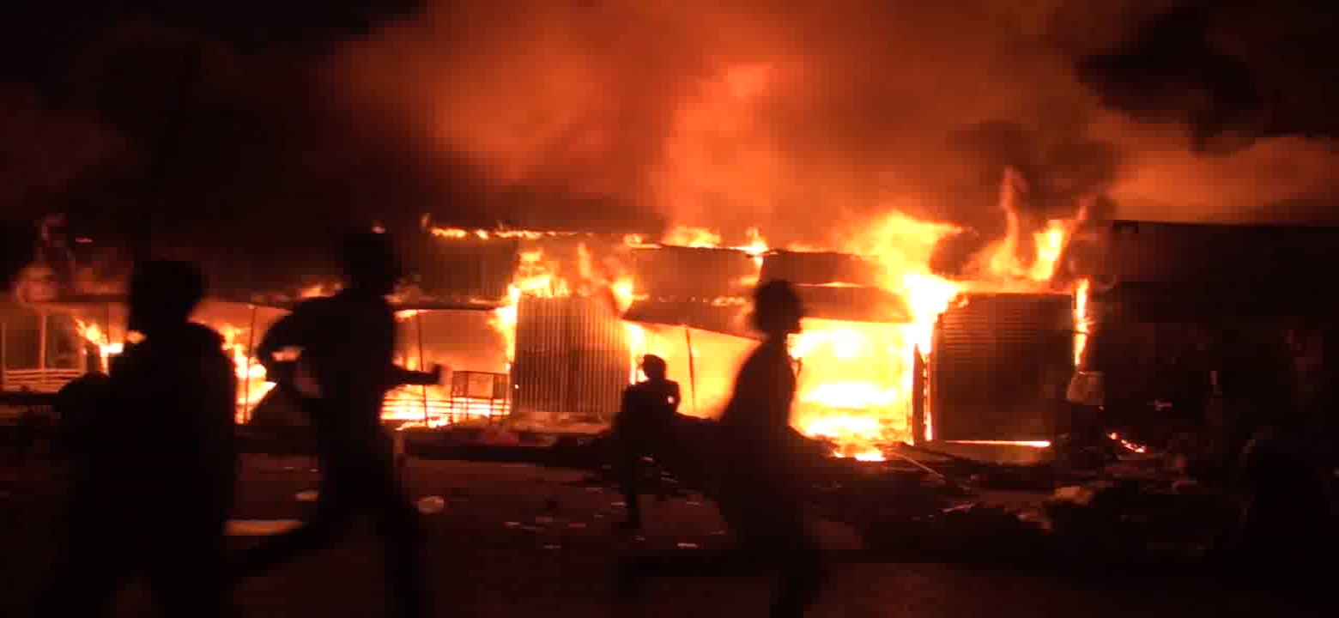
আগুনের ধোঁয়ায় তোর চোখ লাল হয়ে গেছে।
মিলিটারি গাঁয়ে এসে গুলি করে মানুষ হত্যা শুরু করেছে। তারা বাজারের দোকানে আগুন দিয়েছে। চোখের সামনে মৃত ও আহত মানুষ দেখে বুধা প্রতিশোধ নেওয়ার প্রতিজ্ঞা করে। তার চোখ লাল হয়ে ওঠে। একদিন চাচীর কথায়ও তার চোখ লাল হয়ে ওঠেছিল। এখন একজনের কথার উত্তরে সে বলেছে যে তার চোখ আগুনের আগুনের ধোঁয়ায় তোর চোখ লাল হয়ে গেছে।
আমরা কেউ বাঁচব না।
মিলিটারি গুলি করে মানুষ মেরেছে,বাজার পুড়িয়ে দিয়েছে। পরদিন গাঁয়ের মানুষ পালাতে থাকে। বুধা নোলক বুয়ার কাছে গিয়ে দেখতে পায়- তিনিও চলে যাচ্ছেন। মিলিটারি আবারও এসে মানুষ হত্যা করবে এ আশঙ্কায় নোলক বুয়া উক্তিটি করেছেন।

Slide 15
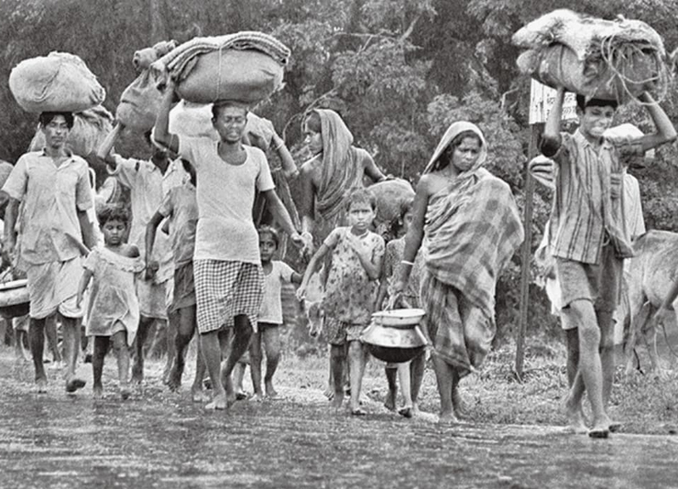
কাকিমা ওকে দেখে হাউমাউ করে কেঁদে ফেলে।
মিলিটারির ভয়ে গ্রামের মানুষ পালিয়ে যাচ্ছেন। বুধা নোলক বুয়াকে তৈরি হতে দেখছে। সে এভাবে পালিয়ে যাওয়াকে মেনে নিতে পারছে না। সে লড়াই করে বাঁচতে চায়। সে আরও দেখেছে হরিকাকু ও আসুস্থ কাকিমাকে। কাকিমা বুধাকে দেখে হাউমাউ করে কেঁদে ফেলেন।

Slide 16
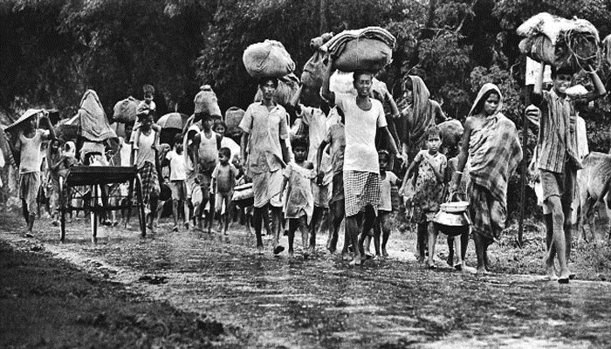
তখন কে ওকে মানিকতন ভাকবে?
মিলিটারির আতঙ্কে গ্রামের মানুষ পালিয়ে যাচ্ছেন। তাদের দলে আছেন হরিকাকু ও কাকিমা। তারা বুধাকে সঙ্গে নিতে চাইলে সে গ্রামে থেকে ভিটে দেখে রাখার কথা বলে । সে তাদের বোঝা বয়ে সাহায্য করেছে। হরিকাকু তাকে মানিকরতন সম্ভোধন করে ফিরে এসে দেখা হওয়ার ব্যাপারে সন্দেহ প্রকাশ করলে বুধার মনে ঐভাবের উদয় হয়।

Slide 17
ইস কত বাহাদুর, যেন বীর! লড়াই করবে? সেদিনের ছোঁড়া, ঢঙ কত!
বুধা হরিকাকুর কাছ থেকে বিদায় নিয়ে ফেরার পথে দেখা হয় রানির সঙ্গে। ওদের পরিবারও চলে যাচ্ছে। রানি তাকে কাকতাড়ুয়া খেলতে নিষেধ করে অভয় প্রদান করে। কিন্তু বুধা রানিকে ভীতু হিসেবে আখ্যায়িত করে নিজে লড়াই করে বাঁচার প্রত্যয় ব্যক্ত করে। এতে রানি ব্যঙ্গ করে উক্তটি করেছে।
বুধা আর কোন প্রতিক্রিয়া না জানিয়ে চাচা, চাচি ও কুন্তির কথা স্মরণ পা বাড়িয়েছে।

Slide 18
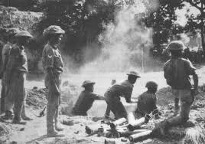
ওরা এ দেশের মানুষ হলে ও ওদের ভাষা বুঝতে পারবে না কেন?
মিলিটারির আক্রমণের পর দুই মাস গড়িয়ে গেছে। যারা পালিয়ে গিয়েছিল তারা অনেকে ফিরে এসেছে। ওর চাচিও ফিরে এসেছে। । নোলক বুয়া,হরিকাকুর কথা বুধার মনে পড়ছে। এর মধ্যে গাঁয়ে আবার মিলিটারি এসে ক্যাম্প করেছে। রাইফেল হাতে ওদের কেউ কেউ ক্যাম্পের পাহারায় থাকে । বুধা ওদের দেশ সম্পর্কে জানে না এবং তাদের ভাষা তার কাছে বোধগম্য নয়। তাই তার মনে উক্ত প্রশ্নের উদয় হয়েছে।

Slide 19
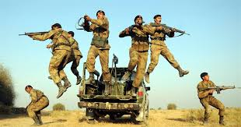
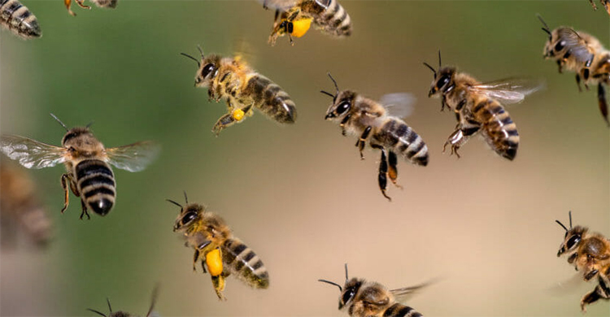
হাজার হাজার বোলতা ওর কানের চারপাশে উড়তে থাকে।
বুধা দেখেছে- পাক সেনার গুলিতে সালাম চাচা,রবিদা,মফিজ, শফি, মতি, আজাহার ভাই, মদন কাকু, শরিফ চাচা আরও অনেকে মুখ থুবড়ে পড়ে যায়। সে লাশগুলোর গণকবর হতে দেখেছে। এসব দেখে তার ভেতরের বোলতাটা তীক্ষ্ণ হয়ে চারপাশেই উড়তে থাকে অর্থাৎ তার মধ্যে প্রতিশোধের আগুন জ্বলে ওঠে। উক্তিটি দ্বারা আপনজন হত্যার প্রতিশোধ আকাঙ্খা প্রকাশ পেয়েছে।

Slide 20
গণকবর কী, হাবিব ভাই?
‘গণ’ অর্থ জনসাধারণ আর ‘কবর’ অর্থ দাফন করা বা মাটি দেওয়া। ‘গণকবর’ হলো অনেক মানুষকে একসঙ্গে কবরস্থ করা, বহুলোকের একত্রসমাধি বা একসঙ্গে গাদানো। বুধা গণকবর সম্পর্কে জেনে বিস্মিত ও ক্ষুব্ধ হয়েছে। পাক সেনা ও রাজাকার ১৯৭১ সালে গণহত্যা চালিয়ে গণকবর দিতো।
এরা কি যাবে নাকি তাড়াতে হবে।
কলেরা গ্রামে মৃত্যুর উৎপাত ঘটিয়ে সাতদিনে চলে গিয়েছিল। কিন্তু মুক্তিযুদ্ধে পাক সেনা ও রাজাকাররা গণহত্যা,লুণ্ঠন,ধর্ষণ,অগ্নি সংযোগের মতো মানবতাবিরোধী আপরাধ করেই চলেছে। তাই বুধা শক্তি,সাহস ও বুদ্ধি দিয়ে এর প্রতিশোধ নিতে চায়। সে তাদের জ্যান্ত ফিরে যেতে দিতে চায় না। উক্তি দ্বারা বুধার বীরত্ব ফুটে ওঠেছে।

Slide 21
কাজ-১ (একক)
পঠিত অংশে (পৃ. ১৩-১৬) মুক্তিযুদ্ধের যে চিত্র ফুটে ওঠেছে তা বুলেট পয়েন্টে লেখ।
সম্ভাব্য উত্তর
মিলিটারির আগমন
২. গুলি করে হত্যা
৩. বাজারে আগুন দেওয়া
৪. আতঙ্কে মানুষের পালানো
৫. গণকবর

Slide 22
কাজ-২(দলগত)
‘কাকতাড়ুয়া’ উপন্যাসে (পৃ. ১৩-১৬) সংগ্রামী চেতনা ফুটে ওঠেছে –ব্যাখ্যা কর।
নমুনা উত্তর
সংগ্রামী চরিত্র বুধা।
সে উপলব্ধি করেছে স্বাধীনতা ও মুক্তি দরকার।
মিলিটারি কর্তৃক মানুষ হত্যা ও বাজারে আগুন দেওয়ায় সে ক্ষুব্ধ হয়েছে।
মিলিটারির আতঙ্কে পালানো ও গণকবর সে মেনে নিতে পারেনি।
সে লড়াই করে প্রতিশোধ গ্রহণে দৃঢ় প্রতিজ্ঞ ।

Slide 23
মূল্যায়ন
১. কলেরা কয়দিনের মাথায় চলে গিয়েছিল?
ক. পাঁচ খ. ছয় গ. সাত ঘ. আট
২. বুধা কার কাছে গণকবর সম্পর্কে জানতে চাইল?
ক. রানি খ. কুন্তি গ. হরিকাকু ঘ. হাবিবভাই
৩. হাবু বুধার কোন বিষয়ে কথা বলেছিল?
ক. স্বাধীনতা খ. লাল চোখ গ. বোলতা ঘ. অনাথ
৪. বুধাকে কে ছন্নছাড়া বলত?
ক. হরিকাকু খ. নোলক বুয়া গ. জয়নাল চাচা ঘ. হাশেম মিয়া
৫. সেলিনা হোসেনের উপন্যাস কোনটি?
ক. আগুনপাখি খ. পদ্মা নদীর মাঝি গ. হাঙর নদী গ্রেনেট ঘ. লালসালু

Slide 24
বাড়ির কাজ
তোমার পঠিত পাঠ্যবই বহির্ভুত মুক্তিযুদ্ধ বিষয়ক একটি উপন্যাসের পাঠ-পরিচিতি লিখবে।

Slide 25
ধন্যবাদ

